Slide 1
Más allá del salón de clases: Los Nuevos
Ambientes de Aprendizajes
Ramón F. Ferreiro
Anthony de Napoli
ESTUDIANTE:
LUIS E. GONZALEZ 4-743-401

Slide 2

ANTECEDENTES
La sociedad contemporánea se caracteriza además por la tecnología. Basta que observemos a nuestro alrededor para percatarnos de cómo la tecnología impacta nuestras vidas, tanto en lo social como en lo personal y profesional. Y es que el siglo XX le aportó a la sociedad entre otras cosas la aceleración del cambio tecnológico y como parte del mismo, la extraordinaria revolución en la informática y en las comunicaciones.
Las tecnologías de la información y de las comunicaciones conocidas como TIC, son la parte visible de un iceberg que constituye conjuntamente con otros factores el contexto social en que nos desenvolvemos todos, y muy en particular las nuevas generaciones. D. Tapscott (1998) se refiere a una nueva generación y la identifica con la letra "N" de la palabra en inglés: net, en alusión a la influencia de las redes propiciadas por el empleo de la computadora y el internet.

Slide 3

PECULIARIDADES DE LA GENERACIÓN NET
Son tecnofílicos. Siente una atracción por todo lo relacionado con las nuevas tecnologías, por conocerlas, emplearlas y poseerlas. Los nets perciben que con las TIC es posible la satisfacción de sus necesidades de entretenimiento y diversión, comunicación, información y por qué no lo sería posible también, de formación (Bernal, M.c. 2006; Villalobos, M. 2006).
Poseen una asombrosa capacidad de adaptación en toda actividad que implica el empleo de las TIC, en particular la computadora y el internet. También muy relacionado con ello la capacidad para enfrentar problemas y resolverlos a partir de una habilidad que llama la atención de todos para la comunicación interactiva y simbólica, independientemente de tener o no la capacidad de intercambiar información verbalmente con otras personas, todo ello por el lenguaje de signos propios de la programación cibernética les permite un entendimiento común
(Villalobos, M. 2006).

Slide 4
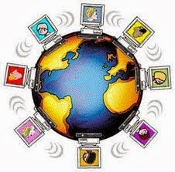
PECULIARIDADES DE LA GENERACIÓN NET
Activos
Visuales
Propensos al Intercambio
Emprendedores
Atiende diversas Tareas
Participan Activamente en la Construcción de su Conocimiento
Usuarios principales de las TIC

Slide 5


IMPLICACIONES EDUCATIVAS
Las TIC propician nuevas formas de aprender que, por supuesto, no sustituyen a las tradicionales, lo que hacen es ampliar y enriquecer las posibilidades de educación.
Lo nuevo está en la forma en que usamos los recursos, tanto los recientes como los que no lo son, en su combinación e integración, en el respeto a su código propio de comunicación y sobre todo en el empleo pedagógico, didáctico, que hacemos de cada uno y de todos, integrados como un sistema.

Slide 6
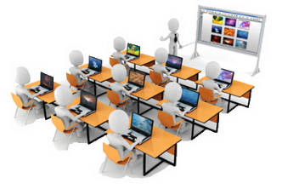
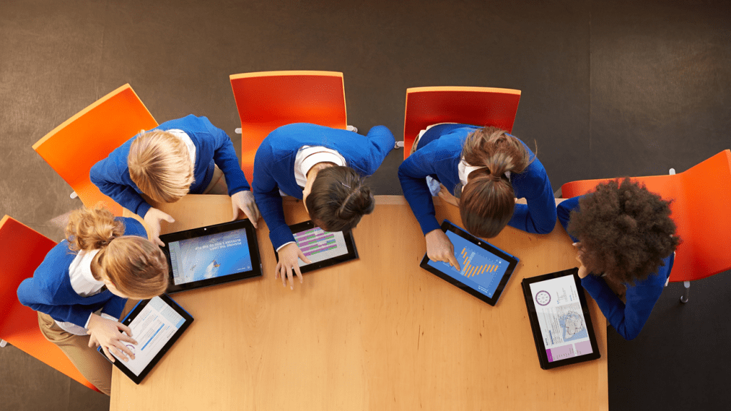

LOS NUEVOS AMBIENTES DE APRENDIZAJES
Los nuevos ambientes de aprendizajes, son una forma de organizar el proceso de enseñanza presencial y a distancia que implica el empleo de tecnología. Forma de organización centrada en el alumno que fomenta su auto aprendizaje, la construcción social de su conocimiento, y como parte de este proceso, el desarrollo de su pensamiento crítico y creativo mediante el trabajo en equipo y con las TIC seleccionadas como idóneas por la naturaleza del contenido y los objetivo en pos de su formación como ciudadano.

Slide 7

EL ENFOQUE “AEI”
La A, referida a la necesidad de tener acceso a la tecnología, y la E, del empleo, la disposición y capacitación que tengamos para el correcto uso de las tecnologías de la información y comunicación al proceso de aprendizaje-enseñanza. Mientras que la I alude a la integración de las tecnologías al desarrollo de los contenidos curriculares. Probablemente sea el de integrar tecnología-contenido el reto pedagógico más importante.
La integración a los contenidos de enseñanza es: Saber integrar las tecnologías de manera natural al proceso de aprendizaje de una asignatura. La tecnología no es algo que deba ser añadido, extra, o de "moda". Se debe justificar su empleo para el logro de objetivos de aprendizaje (Denapoli, A. 2003; Ferreiro, R. 2000). Las TIC además de informar deben propiciar la formación de los alumnos. Claro que no son las TIC las que informan o forman, sino el diseño que el maestro realiza que induce a la construcción social de su conocimiento.

Slide 8
ESTRATEGIAS DEL ENFOQUE “AEI”
Sensibilización de los maestros sobre el papel de las TIC en la sociedad mediante, charlas con expertos de reconocida credibilidad, entregándoseles material impreso.
Acceso de los maestros a las nuevas tecnologías. A más diversos tipos de TIC. Pero siempre de modo paulatino y con una intención de servicio y crecimiento profesional.
Capacitación, mediante la participación en talleres cortos y en horarios adecuados, con énfasis en la apropiación de la habilidad de empleo en asuntos prácticos cotidianos.
Énfasis en el empleo de la computadora y al internet en las distintas actividades propias de la profesión, en su relación con la administración, los directivos, entre maestros y alumnos.

Slide 9
ESTRATEGIAS DEL ENFOQUE “AEI”
Construir y/o reconstruir el Modelo Educativo de la institución contemplando como parte del mismo el empleo de las TIC
Elaboración de un plan por plazos que incluya la inversión necesaria en tecnología y capacitación de los docentes, y los pasos a seguir y evaluación.
Puesta en práctica de proyectos pilotos que justifiquen las innovaciones a nivel de institución o bien a nivel de salón
Invertir en una plataforma electrónica comercial.

Slide 10

EL DISEÑO DIDÁCTICO
El diseño de nuevos ambientes de aprendizaje debe contemplar el empleo de las TIC acorde de las potencialidades de estos recursos para lograr mayor participación, interactividad alumno-contenido de enseñanza e interacción alumno-alumno y alumno-maestro, relaciones de colaboración y una función del maestro como mediador (Ferreiro, R.2003).
En tal sentido la correcta selección del medio es esencial. Por ejemplo, el software educativo (Ferreiro, R. 2000) no es una finalidad, es una herramienta para acceder a la información, lo que significa buscarla, encontrarla, seleccionarla y procesarla críticamente para hacer un uso creativo de ella. El software educativo cuando está diseñado didácticamente se convierte no tan sólo en un recurso para obtener información, sino también para la formación de aquellos que hacen uso de ellos por la mediación que se logra entre el contenido y el alumno previsto por el o los especialistas que lo diseñaron. Para que un software educativo, cumpla su cometido, su diseño debe estar regido, por los principios psicopedagógicos que garanticen de antemano altas posibilidades de eficacia en el aprendizaje.

Slide 11
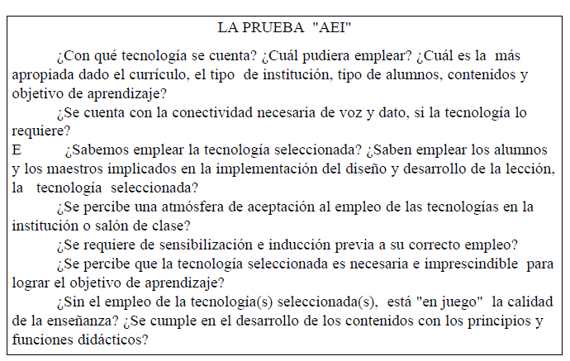
LA PRUEBA “AEI”
La Prueba consiste en un conjunto de preguntas a contestarse a partir del Enfoque AEI que promueve una reflexión para una mejor práctica educativa. Entre otros aspectos la Prueba contempla:

Slide 12
CONCLUSION
Es relativamente fácil adquirir las tecnologías lo difícil, pero no imposible, es hacer que éstas hagan posible la formación personal y profesional de los miembros de una generación como la net ampliamente influida por la presencia de las TIC en las actuales condiciones sociales de vida. La sociedad contemporánea, cuyo problema central más que de conocimientos es de valores requiere que si bien se haga empleo de las TIC en las instituciones educativas éstas contribuyan a la formación moral y ética del ciudadano del futuro. Se requiere pensar y mejor aún repensar los resultados que se quieren obtener, y a partir de ellos valorar en que medida y cómo las tecnologías nos pueden ayudar a lograrlo al integrarlas al acervo humanista de la educación.

Slide 13
GRACIAS……….

